Slide 1
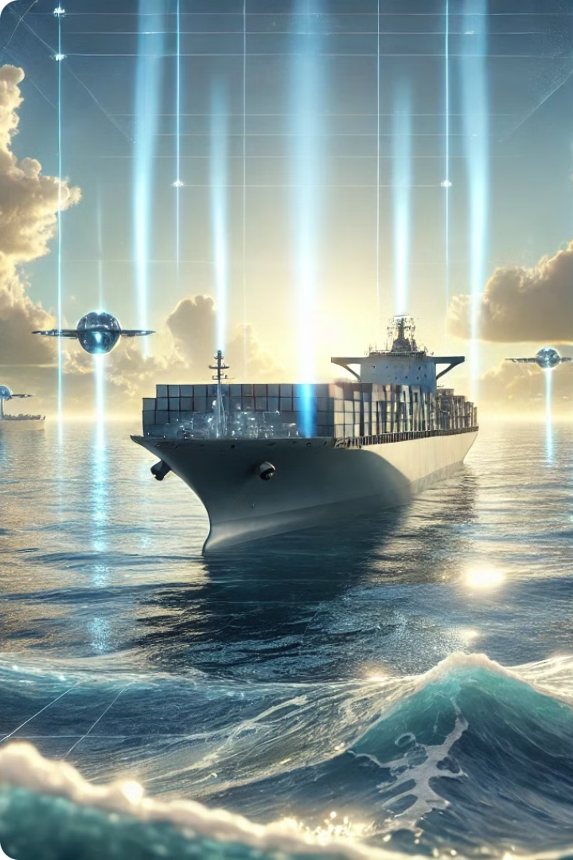
OTF (OCEAN TRANSFORMER) PROJECT
팀명: 2조 코즈 팀 팀원: 김우헌, 전용석, 우지윤, 이승빈

Slide 2
목차
1
무인 선박 안전을 위한 프로젝트 동기
2
OTF 재원 소개
3
OTF 프로젝트 핵심아이디어
4
OTF 소재
5
OTF 프로젝트 상용화 계획

Slide 3
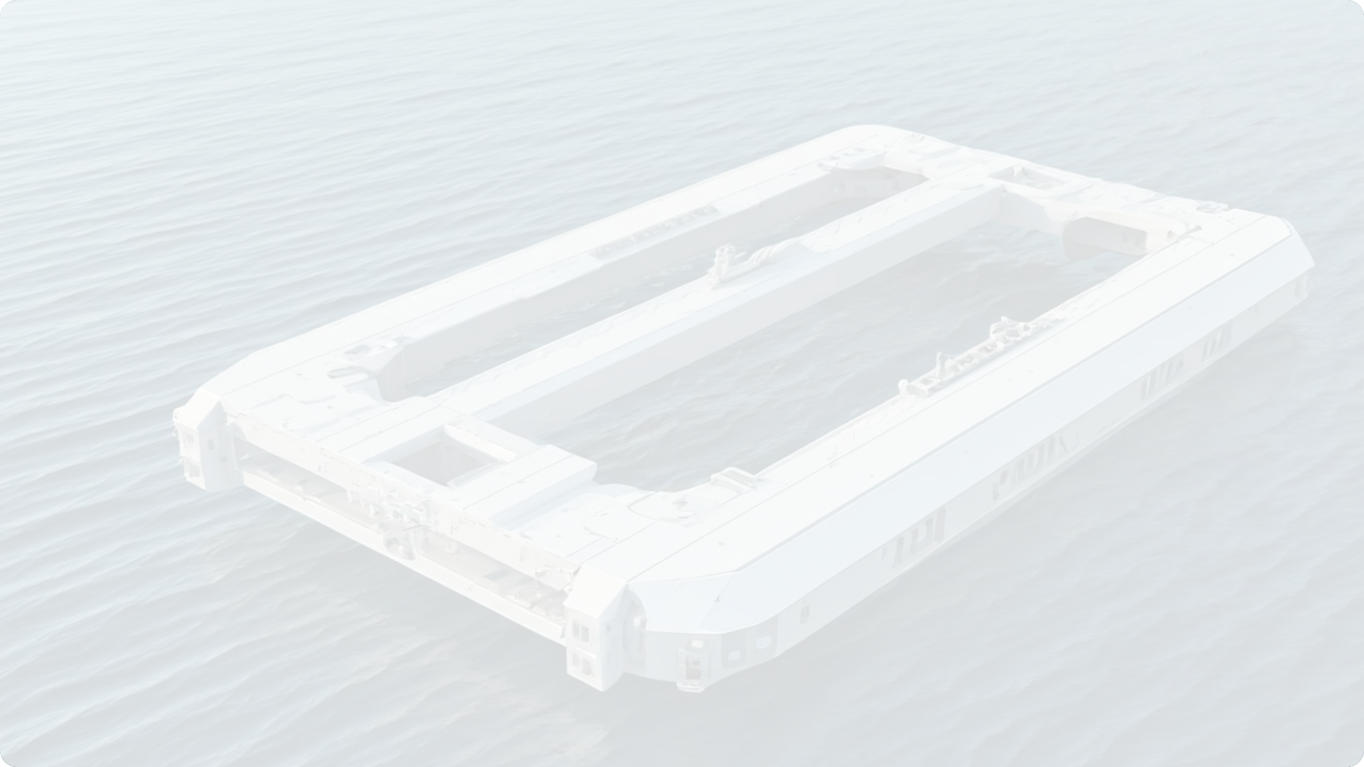
무인선을 위한 혁신적인 해양사고 대응 시스템

Slide 4

무인 선박을 위한 프로젝트 동기
해양 사고는 다양한 원인으로 발생하며, 무인화 선박의 상용화로 인해 효과적인 대응 방안 마련이 중요해지고 있습니다.
해상에서는 사고 발생 시 빠른 대처가 어렵고 피해 규모가 크기 때문에 신속하고 효율적인 대응 시스템이 필수적입니다.

Slide 5
OTF 재원소개

Slide 6
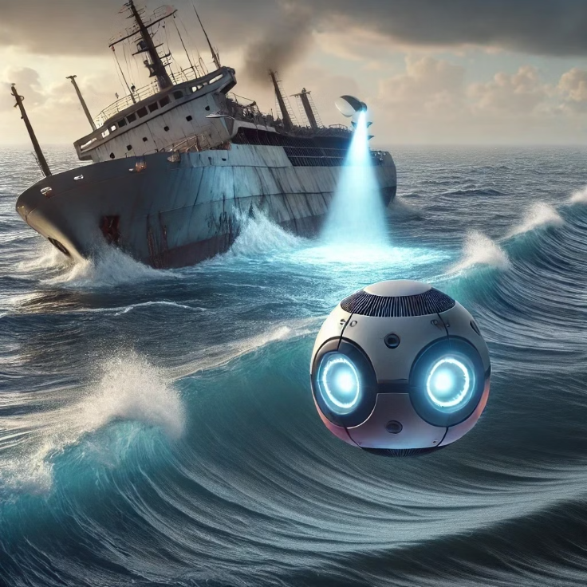
OTF 의 형태
CNT 밀도: 약 1.3-1.4 g/cm³
우블렉 밀도: 약 1.5-2.0 g/cm³
직경: 2m인 구 형태 -> 부피 4.18879 m³
밀도고려: 약 21.99kg 예상

Slide 7
OTF 작동원리 및 방식

Slide 8
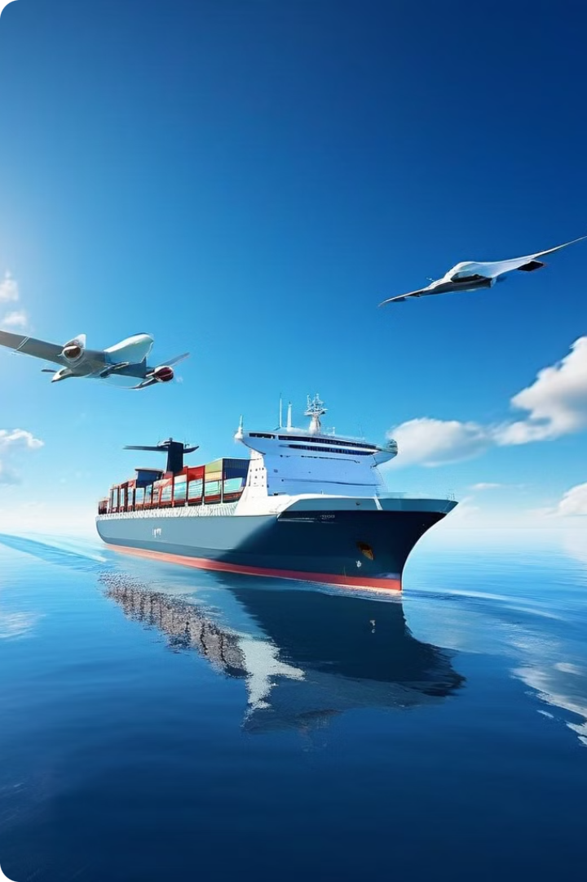
혁신적인 해상 안전 시스템: 3중 네트워크 기반의 긴급 대응
예측 불가능한 해상 환경에서 발생할 수 있는 위험으로부터 선박과 승무원을 보호하는 것은 필수입니다.
이 시스템은 인공위성, OTF, 선박 간의 3중 네트워크를 활용하여 선박의 안전을 강화하고 위급 상황 발생 시 신속한 대응을 가능하게 합니다.

Slide 9

통합 전기 추진 체계
통합 전기 추진 체계(IEPS)는 선박의의 추진 방식 중 하나입니다.
IEPS는 연료 소비, 진동, 소음을 줄이고 유지보수 비용을 절감할 수 있습니다.
이 시스템은 내연기관보다 효율적이고 장거리 항해나 지속적인 운영이 필요한 장치에 효과적으로 적용될 수 있습니다.
또한 IEPS는 환경 규제 강화와 함께 기술 지속 가능성 증진에도 기여할 수 있습니다.

Slide 10
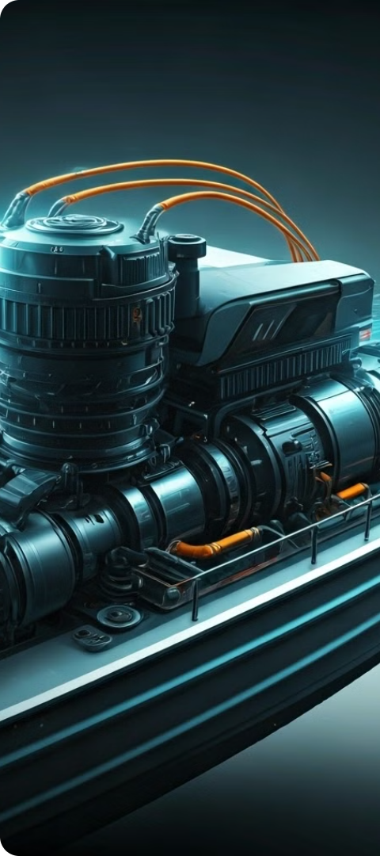


전기 발전 시스템
전기 저장 시스템
이 시스템은 발전기를 최적 상태로 유지하고, 재생 에너지를 저장할 수 있습니다.
배터리는 전력 수요 변화에 대응하고 피크 부하 시 전력을 보조적으로 공급할 수 있습니다.
전기 추진 시스템
발전된 전기 에너지는 전기 모터를 통해 OTF의 추진력으로 변환됩니다. 이 시스템은 프로펠러나 추진 장치를 구동하는데 사용됩니다.

Slide 11
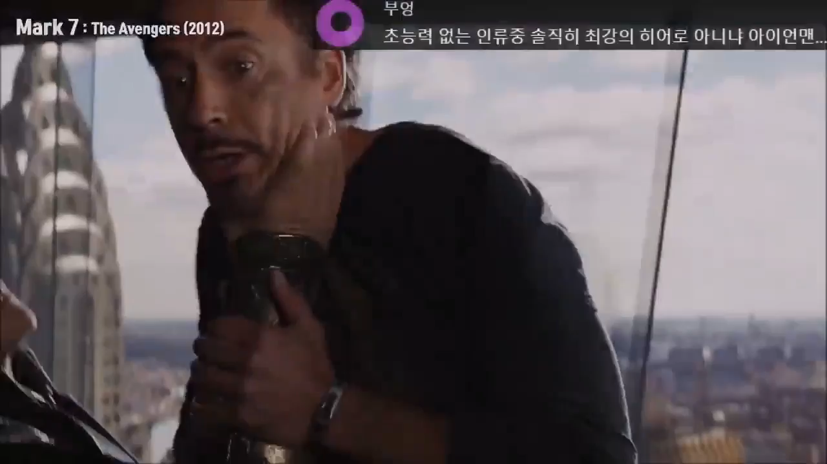

Slide 12
TRANSFORMER: 선박의 안전을 위한 변신
1
악천후 대응
태풍, 소용돌이와 같은 악천후에 놓인 선박의 후미에 부착되어 추가 추진 장치로 변환, 선박의 항해 안정성을 향상시킵니다.
2
화재 방지
열 변형에 강한 탄소나노튜브의 특성으로 화재시 산소를 차단해 화재를 진압할 수 있습니다.
3
선박 응급수리 및 복원
선박에 파공 또는 충돌로 인한 크랙 발생시 보수가 가능하며, 선박이 복원성을 잃었을 때 반대 방향으로 추진력을 넣어서 선박의 전복을 막습니다.
4
선체 강화
선박이 빙산위험지역이나 외부의 공격(기관총, 선체충돌) 이 예상될 때, 선박 외판에 붙어 선체를 강화하고 사고를 방지합니다.
5
선박 탈취 방어
해적과 같은 외부 위험에 노출되었을 때, 갑판 테두리에 가시처럼 날카로운 형태로 변형되어 선박을 보호하고 침입을 막습니다.

Slide 13
OTF 소재

Slide 14
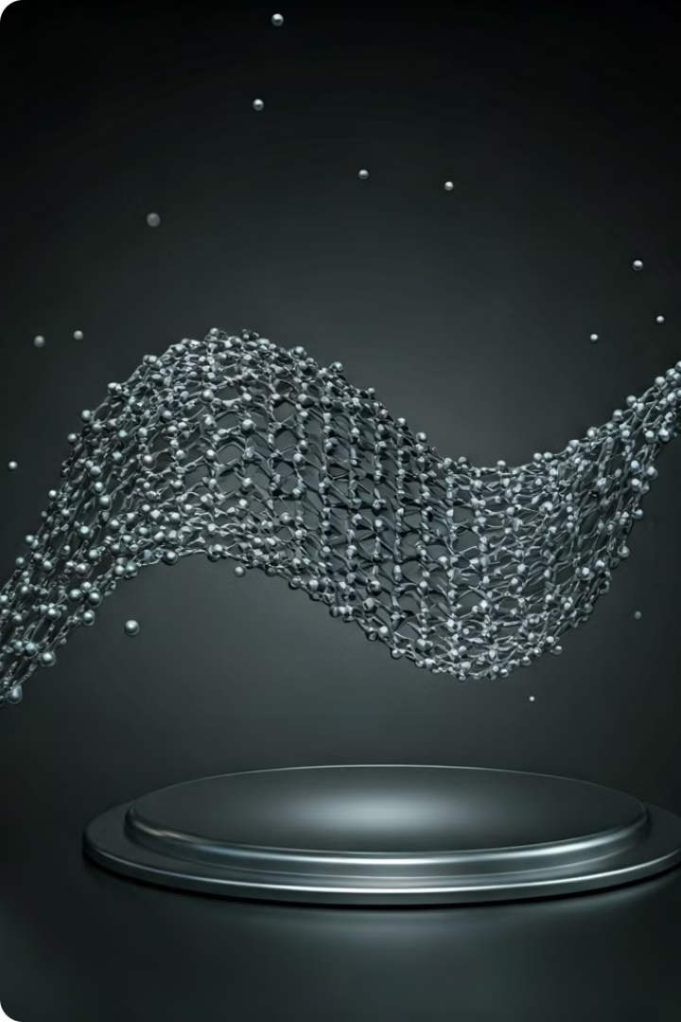
신소재 개발: 탄소 나노튜브와 우블렉 복합재
탄소 나노튜브(CNT)는 인장 강도, 전기/열 전도성이 뛰어나지만, 비용이 높고 제조상 어려움이 있습니다.
우블렉은 순간적인 충격에 강한 물체입니다. 강한 물리력일수록 더 단단해지는 성질을 가지고 있습니다.또한 친환경적이며 제작비용이 저렴합니다.
이 연구는 CNT와 우블렉을 혼합해 CNT의 단점을 극복하고 새로운 활용 방안을 찾는 것이 목표입니다. CNT는 다양한 용도가 있지만 몇 가지 한계가 있습니다.

Slide 15
화학적 호환성 및 시너지
1
안정적인 복합재 형성
안정적인 복합재 형성은 탄소나노튜브의 균일한 분산에 달려 있습니다. 균일한 탄소나노튜브-우블렉 복합재를 만드는 최적화 방법 연구가 중요한 과제입니다.
2
시너지 효과
혼합 재료는 특히 기계적 강도와 유연성에서 개별 성분보다 향상된 특성을 가질 것으로 예상됩니다. 유연성과 강도가 모두 필요한 특수 응용 분야에서 향상된 특성을 보여줄 것으로 기대됩니다.
3
재료의 적합성
복합재는 유연 전자기기, 충격 저항성 재료, 적응형 구조물 등 다양한 산업 분야에서 응용 가능성이 높습니다.
4
비용적인 측면
고비용인 탄소나노튜브와 저비용인 우블렉을 결합하여 비용적 문제를 효율적으로 개선할 수 있습니다.

Slide 16
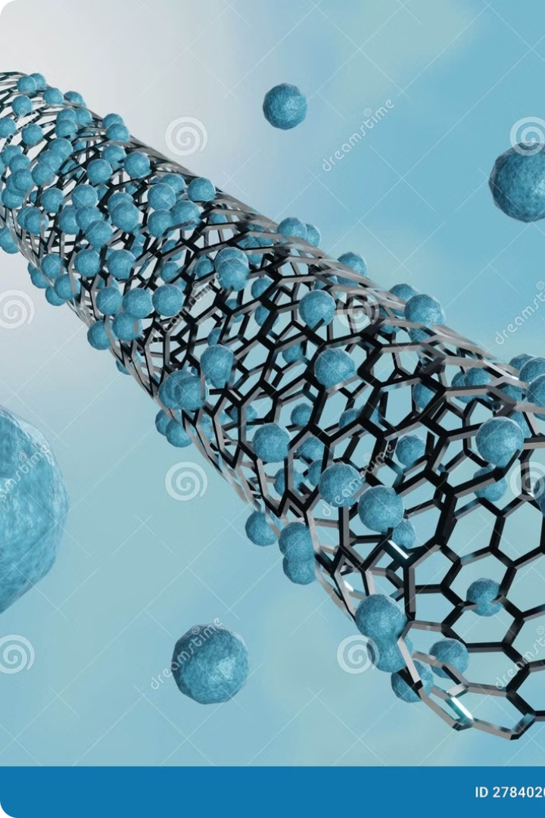


탄소나노튜브 및 OTF 생성 원리
탄소나노튜브의 생성원리
가스 터빈에서 나온 배출가스를 리튬용융탄산염이 채워진 전기분해 장치에 넣고 니켈 금속을 첨가합니다.
그러면 핵생성이 일어나며 탄소나노튜브가 생성된다
OTF 원리
전기분해 장치를 탑재한 OTF가 니켈 금속을 순간적으로 분사하며(니켈 분사 노즐) 탄소나노튜브를 생성하여 필요한 형태를 만든다.

Slide 17
OTF 프로젝트 장점 및 계획

Slide 18
프로젝트의 장점
친환경적 작동방식
1
대기 중의 이산화탄소를 사용하여 탄소나노튜브를 제작하므로, 환경문제에 도움이 된다.
2
해외 B2B 사업
현재 스페이스X, 아마존 등 민간 기업들이 우주산업한 사례처럼 OTF 프로젝트도 비즈니스 모델을 통한 해외 B2B 사업을 진행할 수 있다고 판단된다.
융합 과학기술의 발전
3
화학 분야, 기계분야, 재료분야가 결합된 다분야 융합과학 개발을 통해 과학기술의 발전을 이룰 수 있다.

Slide 19



상용화를 위한 핵심 과제 및 해결 방안
비용 문제
기술 문제
보안 문제
OTF의 개발 및 운영 비용은 상당히 높은 수준이며, 경제성 확보가 상용화의 필수적인 요소입니다.
OTF는 다양한 용도에 적합하도록 설계되어야 하며, 각 용도에 맞는 최적화된 성능을 제공해야 합니다.
3중 네트워크를 이용해 작동하는 만큼 해킹시에 다량의 정보가 유실될 수 있으며, 해킹에 대한 대비가 필수적이다.
경제적인 소재 및 부품 활용 및 생산 비용 절감
다양한 환경 및 조건에서의 운용 효율성 테스트 및 검증
정부 지원 및 기업 투자 유치를 통한 개발 비용 지원

Slide 20
맺음말

